Slide 1

Suïcidaliteit en suïcidepreventie bij jongeren
[datum]
[naam]

Slide 2

Elke maand verliezen
we een klaslokaal vol
jongeren tot 30 jaar
aan suïcide
Notes:
Momenteel verliezen we per maand een klaslokaal aan jongeren tot 30 jaar (24,9 per maand, op basis van cijfers uit 2024).
En elke dag belanden tien jongeren op de afdeling Spoedeisende Hulp na een poging tot zelfdoding (Van der Does e.a., 2020).
Dit geeft een beeld van de ernstige gevallen. Per dag worden er nog veel meer pogingen gedaan.
Verder heeft een op de vier á vijf jongeren weleens suïcidegedachten (Gezondheidsmonitor Jeugd, GGD GHOR), voor jongvolwassenen (16-25 jaar) is dit bijna 1 op de 3 (29%; Gezondheidsmonitor Jongvolwassenen, GGD GHOR).

Slide 3
Cijfers suïcide onder jongeren
Grafiek: Aantal suïcides in Nederland onder jongeren tot 20 jaar, 2011-2024 Bron: CBS/Statline 2025
De cijfers voor suïcide onder jongeren laten een wisselend beeld zien over de jaren heen. Het gemiddelde aantal suïcides per jaar van 2011 tot 2024 is 57. Jongens overlijden gemiddeld vaker door zelfdoding dan meisjes.

Slide 4
Cijfers suïcide onder jongvolwassenen
Grafiek: Aantal suïcides in Nederland onder jongeren tussen 20-30 jaar, 2011-2024 Bron: CBS/Statline 2025
Er is een toename van het aantal zelfdodingen onder jongvolwassenen, vooral onder mannen. In 2024 zien we een lichte daling onder de mannen, maar een lichte stijging onder de vrouwen.

Slide 5
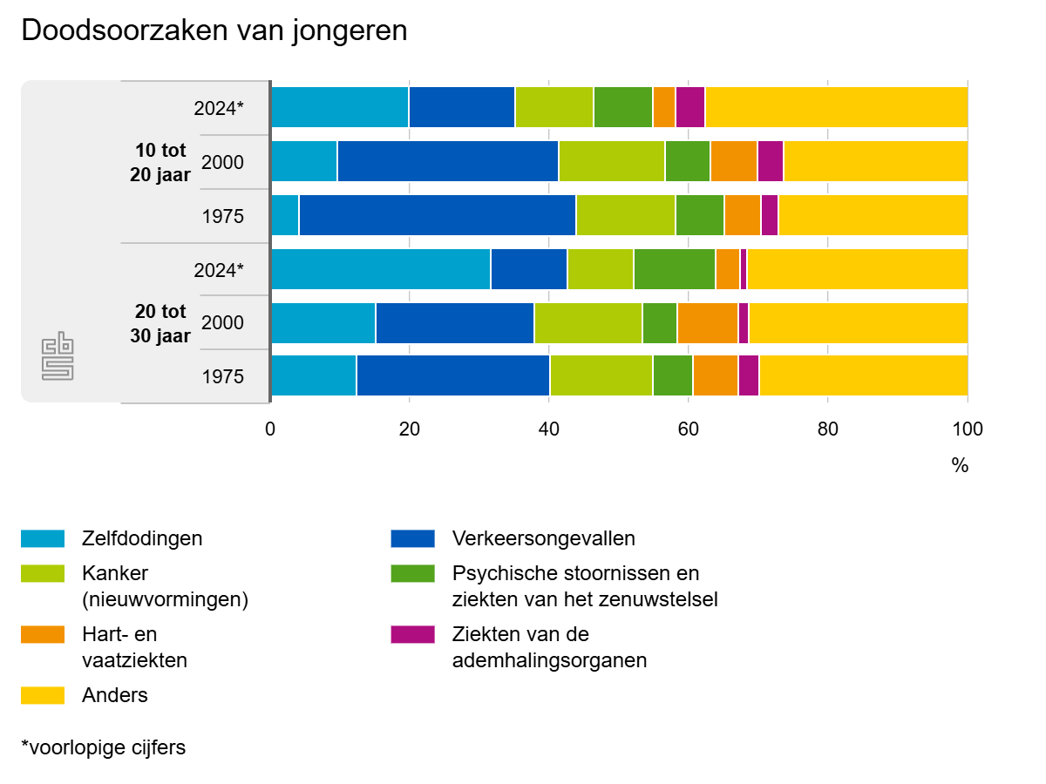
Doodsoorzaken van jongeren
Notes:
Zelfdoding is onder tieners de belangrijkste doodsoorzaak. Van alle tieners die in 2024 overleden, overleed 20 procent aan zelfdoding. Dat is vaker dan aan verkeersongevallen of kanker. Ook bij twintigers was zelfdoding de belangrijkste doodsoorzaak: bij 32 procent van de sterfgevallen ging het om zelfdoding. Dat heeft voor een deel te maken met meer zelfdodingen, maar ook met minder verkeersdoden onder jongeren. Van de tieners die in 1975 overleden, was bij 40 procent een verkeersongeval de doodsoorzaak en zelfdoding bij 4 procent. Bij de twintigers die vijftig jaar geleden stierven was in 28 procent van de gevallen een verkeersongeluk de reden van overlijden en stierf 13 procent door zelfdoding.

Slide 6

Feiten uit de zorg
Tweederde (61%) van de jongvolwassenen die in 2022 zijn overleden aan suïcide hebben tussen 2010 en 2020 specialistische GGZ ontvangen vanuit de zorgverzekeringswet.
In 2017 waren er 81 suïcides onder jongeren tussen de 10-20 jaar. Een kwart daarvan ontving jeugdhulp. Zes jongeren kwamen uit een gesloten jeugdzorginstelling. ¹
Link 1
Notes:
Wat betreft het eerste punt: dit zijn dus cijfers over de zorg vanaf 18+, maar gezien bij 50% van de mensen in de GGZ de problemen onder de 18 zijn begonnen is de kans groot dat deze jongeren ook zorg hebben gehad tijdens de jeugd.
In 2017 waren er 81 suïcides bij jongeren tussen de 10 en 20 jaar. Een kwart ontving jeugdhulp. Zes jongeren zaten in een gesloten jeugdzorginstelling. Inspectie over suïcides in de jeugdzorg: vaak geen passende zorg (nos.nl)

Slide 7
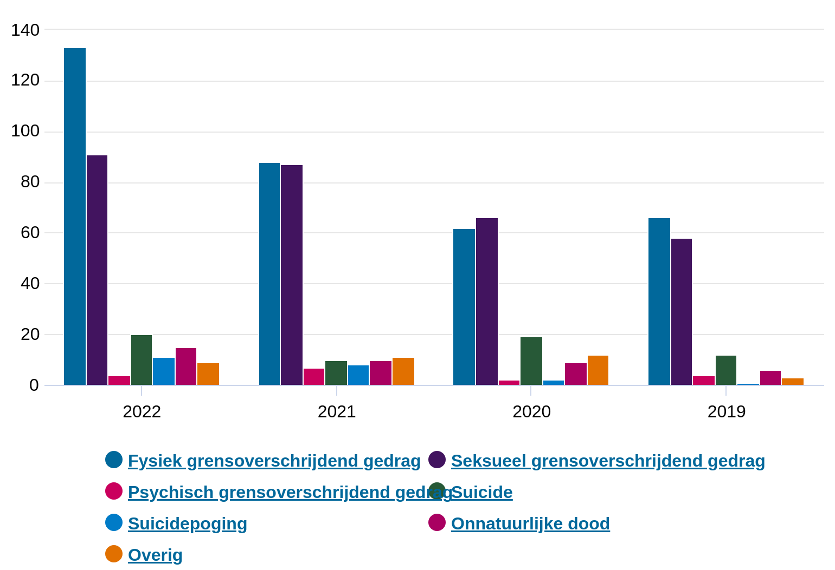
Thema’s verplichte meldingen
Notes:
Er waren 20 suïcides gemeld bij de inspectie in 2022, 10 in 2021, 19 in 2020 en 12 in 2019. Het gaat hier om de verplichte meldingen van jeugdhulporganisaties (inclusief jeugd GGZ) en gecertificeerde instellingen. Cijfers verplichte meldingen Jeugdhulp | Over ons | Inspectie Gezondheidszorg en Jeugd (igj.nl) Cijfers van recentere jaren zijn helaas niet voorhanden.
In 2017 waren er 81 suïcides bij jongeren tussen de 10 en 20 jaar. Een kwart ontving jeugdhulp. Zes jongeren zaten in een gesloten jeugdzorginstelling. Inspectie over suïcides in de jeugdzorg: vaak geen passende zorg (nos.nl)

Slide 8
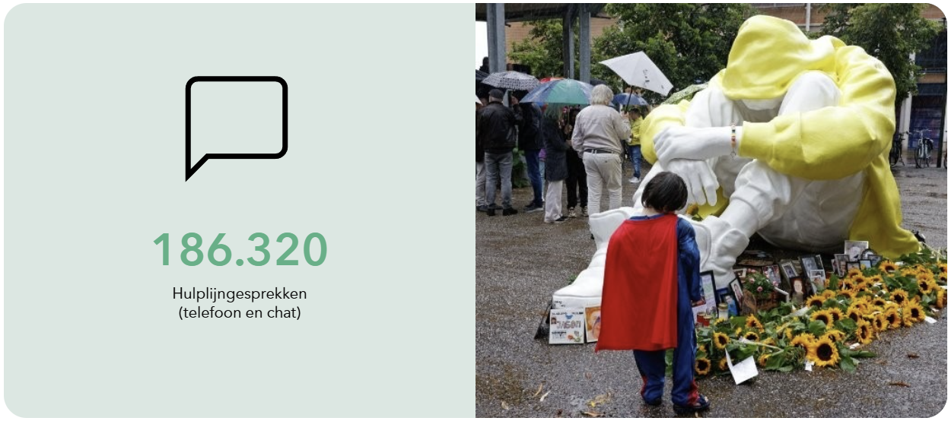
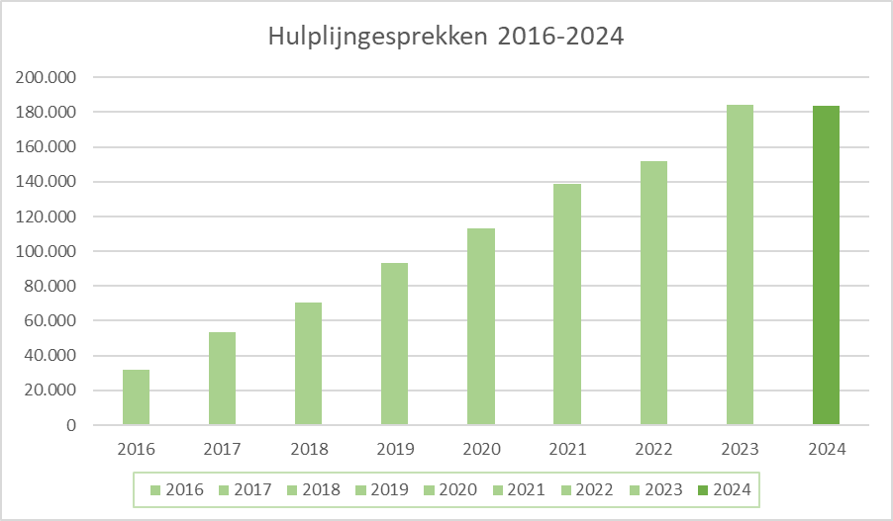
In 2025 ruim
650
hulpvragen
per dag
Notes:
Cijfers van de hulplijn van 113. Het aantal hulpvragen stijgt al jaren consistent. Inmiddels heeft 113 gemiddeld meer dan 650 hulpvragen per dag.

Slide 9
Onze missie
Elke hulpverlener voelt zich bekwaam en toegerust als het gaat om suïcidepreventie. Elke jongere voelt zich gezien en gehoord.
Notes:
Hulpverleners vol vertrouwen, jongeren gezien — met uiteindelijk als doel: minder suïcides en het eerder signaleren en bespreekbaar kunnen maken van suïcidaliteit.

Slide 10
Doel van de leidraad
Samen met het hele netwerk aan suïcidepreventie werken, waarbij iedereen dezelfde taal spreekt en dezelfde uitgangspunten hanteert
Notes:
Leidraad suïcidepreventie bij jongeren_juli2024-v2.pdf
Sinds 2023 is de leidraad suïcidepreventie bij jongeren beschikbaar. Deze biedt concrete handvatten voor hulpverleners en organisaties in het jeugddomein. Door de leidraad te implementeren, versterken we samen de zorg voor jongeren met suïcidaliteit. Werken volgens de leidraad helpt professionals zich beter toegerust te voelen en biedt steun, zodat niemand er alleen voor hoeft te staan.

Slide 11
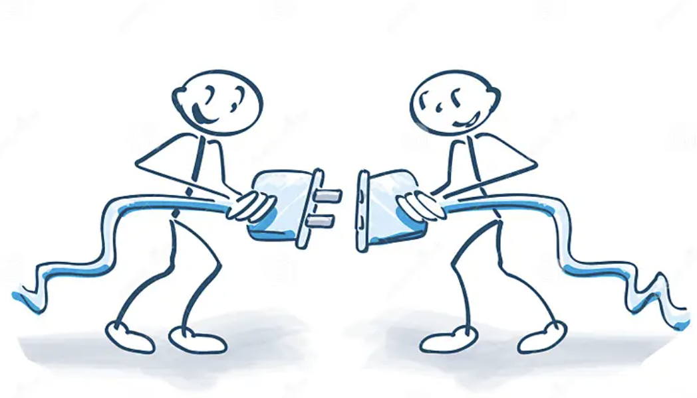
Essentie
Contact maken met jongeren en de wanhoop
Contact maken met de ouders en andere naasten
Contact maken met eigen gevoelens en collega's
Contact maken met de zorgorganisaties in de regio
Notes:
In de leidraad draait het eigenlijk om deze 4 punten.

Slide 12
Bevindingen inspectierapport (1)
Integraal aanbod van jeugdzorg en jeugd-ggz is nodig, maar ontbreekt
Er zijn vaak verschillen in visie, bijvoorbeeld over:
bieden van bescherming versus geven van autonomie
wel of niet opnemen, of wel of niet uit huis plaatsen van een jongere
wat de voorliggende problematiek is, gedrag of psychiatrie?
Jongeren moeten meer betrokken worden bij besluitvorming rondom de meest passende hulp
Overplaatsing moet zoveel mogelijk voorkomen worden, schakel eerder extra expertise en begeleiding in
Jongeren bij wie suïcidaliteit speelt zouden een vaste behandelaar moeten hebben
Betrokkenheid van een vast persoon uit hun netwerk, zoals een JIM, zou bij een langdurig hulpverleningstraject een grote meerwaarde kunnen hebben
Notes:
Waarom gezamenlijkheid zo belangrijk is, laat onder andere dit inspectierapport zien.
De leidraad sluit aan op de adviezen die inspectie geeft.

Slide 13
Bevindingen inspectierapport (2)
Door suïcidale uitingen van een jongere ontstaat geregeld een crisisachtige sfeer, waarin afgeweken wordt van adviezen over de best passende hulp
Verdere oorzaken voor het niet tot stand komen van passende hulp die professionals in dit onderzoek noemden zijn:
handelingsverlegenheid
geen verantwoordelijkheid willen dragen
onvoldoende kennis
een gefragmenteerd hulpaanbod
onvoldoende samenwerking
Het is nodig dat in de regio een gezamenlijke visie ontwikkeld wordt op wat passende hulp is voor jongeren bij wie suïcidaliteit speelt en bij wie sprake is van een combinatie van gedrags- en ggz problematiek
Notes:
Ook interessant: Suïcidepreventie: de noodzaak van samenwerking om zelfdoding te voorkomen | Inspectie Gezondheidszorg en Jeugd

Slide 14
Waarom samenwerking essentieel is bij suïcidepreventie
Vormt een sluitend netwerk rond jongeren
Zorgt voor een eenduidige en voorspelbare aanpak
Maakt tijdige informatie-uitwisseling mogelijk
Biedt onderlinge steun voor professionals
Voorkomt onnodige doorverwijzingen
Schept realistische, gedeelde verwachtingen
Geeft helderheid over rollen en verantwoordelijkheden
Versterkt regionaal en organisatie-overstijgend beleid
Maakt deelname aan alledaagse activiteiten makkelijker
Suïcide-preventiedoe je samen.
Notes:
Een sluitend netwerk creëren: Alleen door samen te werken kunnen organisaties een stevig vangnet vormen voor jongeren met suïcidaliteit, zodat niemand tussen wal en schip valt.
Consistente en eenduidige aanpak: Door gezamenlijke plannen en afgestemde werkwijzen krijgen jongeren en professionals duidelijkheid en voorspelbaarheid, wat rust en vertrouwen biedt.
Informatie delen om beter te handelen: Het uitwisselen van signalen, belangrijke gebeurtenissen en effectieve (of minder effectieve) benaderingen helpt iedereen om tijdig en adequaat te reageren.
Ondersteuning voor professionals: Samenwerking maakt het mogelijk om elkaar te steunen bij het omgaan met complexe of emotioneel belastende situaties.
Voorkomen van onnodige doorverwijzingen of overplaatsingen: Goede afstemming vermindert het risico dat jongeren telkens opnieuw hun verhaal moeten doen of de indruk krijgen niet geholpen te worden.
Realistische verwachtingen afstemmen: Door goed te communiceren over mogelijkheden en grenzen ontstaat een gezamenlijke, haalbare koers voor hulpverlening.
Heldere taak- en rolverdeling: Samenwerking maakt het mogelijk duidelijke afspraken te maken over wie wat doet, waardoor niets blijft liggen en iedereen weet waar hij aan toe is.
Brede implementatie van beleid: Niet alleen binnen één organisatie, maar in een hele gemeente of regio samenwerken zorgt voor duurzaam, breed gedragen suïcidepreventiebeleid.
Bevorderen van dagelijks functioneren: Door samen te werken wordt het makkelijker om jongeren te ondersteunen bij deelname aan dagelijkse activiteiten, wat bescherming en stabiliteit biedt.

Slide 15
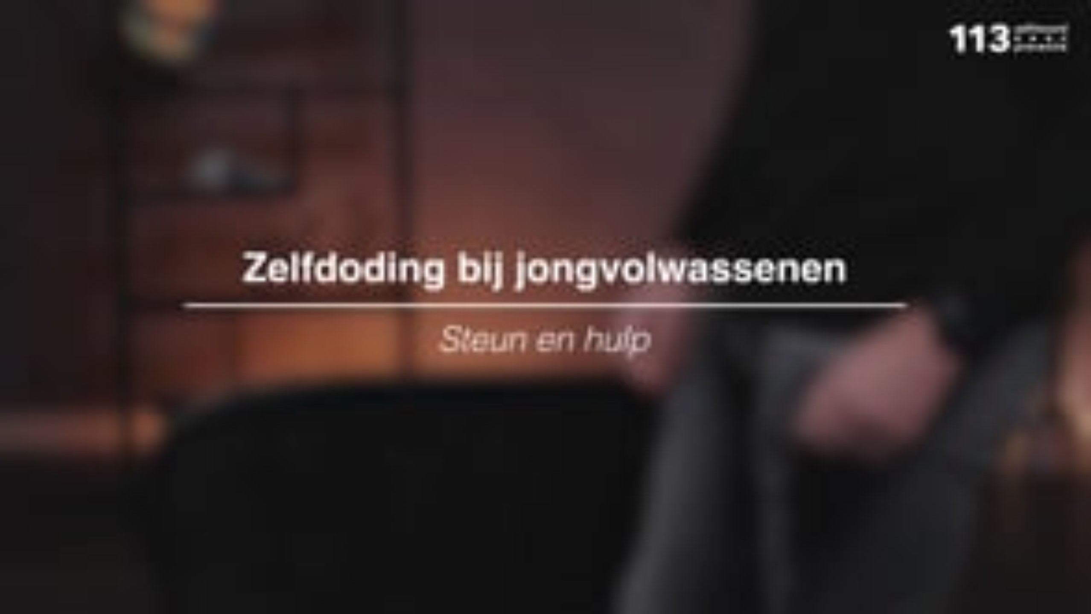
Bekijk hier wat jongvolwassenen zelf zeggen over steun en hulp

Slide 16

Notes:
Een mooi nummer over het echt zien van elkaar.

